Slide 1
Активные методы обучения в ДОУ
Смекалова Юлия Валерьевна
Педагог-психолог
МБДОУ детского сада
«Золотой ключик» п.Ванино
Методическое объединение педагогов ДОУ
Ванино, апрель 2012

Slide 2
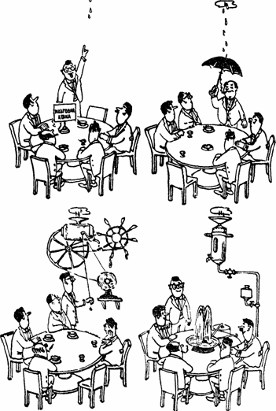
Активные методы обучения

Slide 3
Активные методы обучения
это система методов, обеспечивающих активность и разнообразие мыслительной и практической деятельности обучаемых в процессе освоения знаний

Slide 4
Разновидности АМО
Проблемные ситуации
Обучение через деятельность
Групповая и парная работа
Модерация
Деловые игры
Драматизация, театрализация
Творческая игра
«Диалог»
«Мозговой штурм»
«Круглый стол»
Дискуссия
Метод проектов
Методы удивления, любования, уверенности,
успеха, диалога,
Метод эвристических вопросов
Игровое проектирование
Имитационный тренинг
Организационно-деловые игры (ОДИ)
Организационно-мыслительные игры (ОМИ)
Дискуссия и другие.

Slide 5
Особенности активных методов обучения
Групповая форма организации работы участников образовательного процесса
Использование деятельностного подхода к обучению
Практическая направленность деятельности участников образовательного процесса
Игровой и творческий характер обучения
Интерактивность образовательного процесса
Включение в работу разнообразных коммуникаций, диалога и полилога
Использование знаний и опыта обучающихся
Задействование в процессе обучения всех органов чувств
Рефлексия процесса обучения его участниками

Slide 6
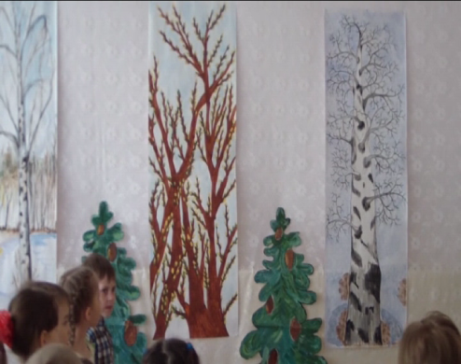
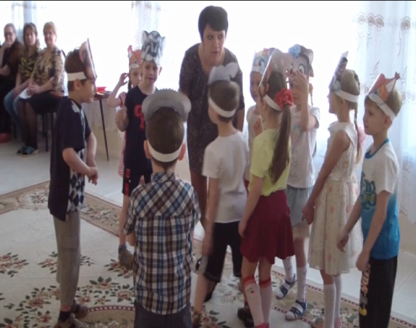
Пример использования АМО воспитателем Смирновой О.В.
В ходе презентации проекта «Лесные жители» в виде экологического развлечения были использованы ИКТ средства для применения АМО, особенностью которого были:
Интерактивность образовательного процесса
Использование знаний и опыта обучающихся
Задействование в процессе обучения всех органов чувств

Slide 7
АМО отличаются нетрадиционной технологией образовательного процесса
Активизируют мышление, и эта активность остается надолго, вынуждает в силу учебной ситуации самостоятельно принимать творческие по содержанию, эмоционально окрашенные и мотивационно оправданные решения
Развивают партнерские отношения
Повышают результативность обучения не за счет увеличения объема передаваемой информации, а за счет глубины и скорости ее переработки
Обеспечивают стабильно высокие результаты обучения и воспитания при минимальных усилиях обучающихся

Slide 8
Информационные потоки
1. Однонаправленное обучение
2. Интерактивное обучение
3. Активное обучение
4. Активно-рефлексивное обучение
ПЕДАГОГ
РЕБЕНОК
ПЕДАГОГ
РЕБЕНОК
Коммуникативная среда
ПЕДАГОГ
РЕБЕНОК
Коммуникативная среда
ПЕДАГОГ
РЕБЕНОК
Рефлексивная среда

Slide 9
Заключение
Активные методы обучения – это обучение деятельностью

Slide 10
Используемые источники
http://www.pedlib.ru/books1/1/0200/image050.gif
http://www.bestreferat.ru/images/paper/04/63/4586304.png

